Slide 1
ASEAN Labour in Thailand
Part 1 B:

Slide 2
Foreign labour in Thailand 2012
Foreign labour consists of (1) those coming with investment and trade (Art. 12) and (2) those coming to work (Art. 9)
Foreign workers
1,847,957
Not working
Regular
406,032
CLM
103,082
(2007)
(2005)
Regular
1,381,902
Irregular
466,055
MOU
1,277,996
Permanent
983
Art 9*
76,019
BOI Art 12
26,904
CLM
440,664
Minorities
25,391
NV
1,132,249
Import145,747
*ทั่วไป=non-immigrant visa และได้รับใบอนุญาตทำงาน และตลอดชีพมาตรา 9; BOI มาตรา 12
**ไม่รวมสิทธิการฑูต 6148 คน แรงงานต่างด้าวที่อยู่ใต้ดินไม่ทราบจำนวนและ แรงงานชายแดน
การจำแนกประเภทตามสถิติแรงงานต่างด้าว สำนักงานบริหารแรงงานต่างด้าวกรมการจัดหางาน
Notes:
This is old data. The current data will be discussed in the next session.

Slide 3
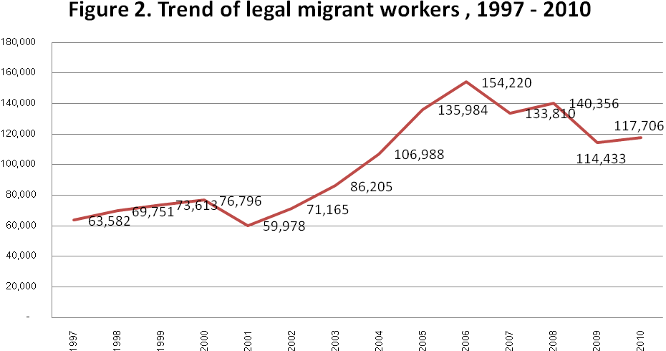
Trend of regular foreign labour 1997-2010
In 2012,
Regular not inc. CLM
(102,923)
Increasing but fluctuated with economic trends.
Regular: = Tem WP + BOI + Perm Residents exc. CLM (NV + import)
Notes:
From 1937 to 2007 about 962,819 foreigners were granted permanent resident status, of whom 705,463 have died, left the country or changed nationality. In the 1980s, 270,000 foreigners who had entered Thailand before 1972 received permanent resident status and life-long work permits. (Sciortino & Punpuing 2009, 49) The number of permanent resident declines to 14,423 as shown in the previous slide.

Slide 4
Foreign labour under Art. 9 by nationality 2011 (exc. CLM and Perm Res)
Notes:
ที่มา:http://wp.doe.go.th/sites/default/files/statistic/7/sm12-54.pdf

Slide 5
Regular foreign labour under Art 9 (General-Employment) Stock 2011
จำแนกตามหมวดอาชีพและสัญชาติ | ข้อมูล ณ ธันวาคม 2554 |  |  | หน่วย: ตำแหน่ง
(Occupations) | persons | Nationality
 |  | Philippines | ASEAN 7 * | ROW
Total | 80,985 | 7,192 | 5,111 | 68,682
1. Legislatives, exec., managers | 47,918 | 1,130 | 3,247 | 43,541
2. Professionals | 24,164 | 5,408 | 1,045 | 17,711
3. Technicians | 4,746 | 375 | 416 | 3,955
4. Clerks | 1,361 | 142 | 139 | 1,080
5. Services, sales | 1,275 | 43 | 110 | 1,122
6. Skilled wkrs in agr. | 32 | 3 | 4 | 25
7. Skilled wkrs | 310 | 9 | 19 | 282
8. Machine operators | 468 | 24 | 22 | 422
9. Primary wkrs | 263 | 2 | 53 | 208
T Trainees | 448 | 56 | 56 | 336
X Others | - | - | - | -
*อาเซียน 7 ประเทศ ได้แก่ กัมพูชา+พม่า+มาเลเซีย+ลาว+เวียดนาม+สิงคโปร์+อินโดนีเซีย (ไม่นับบรูไน)
** อาเซียน 8 ประเทศ ได้แก่ ฟิลิปปินส์+อาเซียน 7 ประเทศ
From ASEAN15.2 % Others 84.8 %

Slide 6
Regular foreign labour under Art 9 (General-Employment) Stock 2011
หมวดอาชีพ(Occupations) | รวมตำแหน่ง | สัญชาติ
 |  | ฟิลิปปินส์ | อาเซียน 7 ประเทศ* | อาเซียน 8ประเทศ** | สัญชาติอื่นๆ
รวมทั้งสิ้น (จำนวนตำแหน่ง) | 80,985 | 7,192 | 5,111 | 12,303 | 68,682
Total (100%) | 100.0 | 100.0 | 100.0 | 100.0 | 100.0
1. Legislatives, exec., managers | 100.0 | 15.7 | 63.5 | 35.6 | 63.4
2. Professionals | 100.0 | 75.2 | 20.4 | 52.5 | 25.8
3. Technicians | 100.0 | 5.2 | 8.1 | 6.4 | 5.8
4. Clerks | 100.0 | 2.0 | 2.7 | 2.3 | 1.6
5. Services, sales | 100.0 | 0.6 | 2.1 | 1.2 | 1.6
6. Skilled wkrs in agr. | 100.0 | 0.04 | 0.1 | 0.1 | 0.04
7. Skilled wkrs | 100.0 | 0.1 | 0.4 | 0.2 | 0.4
8. Machine operators | 100.0 | 0.3 | 0.4 | 0.4 | 0.6
9. Primary wkrs | 100.0 | 0.03 | 1.0 | 0.4 | 0.3
T Trainees | 100.0 | 0.8 | 1.1 | 0.9 | 0.5
X Others | - | - | - | - | -
88 % of wkr from ASEAN are Professionals+
Exec.

Slide 7
Regular foreign labour under Art 12 (Investment) stock 2011
Occupations | Total | สัญชาติ
 |  | Phil | Malay | ASEAN 6 | ASEAN8 | Others
Total | 28,482 | 645 | 624 | 741 | 2,010 | 26,472
1. Legislatives, exec., managers | 22,218 | 391 | 491 | 619 | 1,501 | 20,717
2. Professionals | 1,969 | 115 | 41 | 34 | 190 | 1,779
3. Technicians | 3,150 | 115 | 72 | 46 | 233 | 2,917
4. Clerks | 418 | 9 | 8 | 22 | 39 | 379
5. Services, sales | 50 | 1 | 2 | 5 | 8 | 42
6. Skilled wkrs in agr. | 1 | - | - | - | - | 1
7. Skilled wkrs | 307 | 10 | 6 | 9 | 25 | 282
8. Machine operators | 359 | 4 | 4 | 7 | 15 | 344
9. Primary wkrs | 8 | - | - | - | - | 8
T Trainees | 2 | - | - | - | - | 2
X Others | - | - | - | - | - | -
ASEAN 7.1 % Other 92.9 %

Slide 8
สัดส่วนแรงงานต่าวด้าวถูกกฎหมาย มาตรา 12 (การลงทุน)คงเหลือ 2554
หมวดอาชีพ(Occupations) | Total jobs | Nationality
 |  | Phil | Malay | ASEAN 6 * | ASEAN8 | ROW
(Total)(Number of jobs | 28,482 | 645 | 624 | 741 | 2,010 | 26,472
Total)(%) | 100.0 | 100.0 | 100.0 | 100.0 | 100.0 | 100.0
1. Legislatives, exec., managers | 78.0 | 60.6 | 78.7 | 83.5 | 74.7 | 78.3
2. Professionals | 6.9 | 17.8 | 6.6 | 4.6 | 9.5 | 6.7
3. Technicians | 11.1 | 17.8 | 11.5 | 6.2 | 11.6 | 11.0
4. Clerks | 1.5 | 1.4 | 1.3 | 2.9 | 1.9 | 1.4
5. Services, sales | 0.2 | 0.2 | 0.3 | 0.6 | 0.4 | 0.2
6. Skilled wkrs in agr. | 0.004 | - | - | - | - | 0.004
7. Skilled wkrs | 1.1 | 1.6 | 1.0 | 1.2 | 1.2 | 1.1
8. Machine operators | 1.3 | 0.6 | 0.6 | 0.9 | 0.7 | 1.3
9. Primary wkrs | 0.03 | - | - | - | - | 0.03
T Trainees | 0.01 | - | - | - | - | 0.01
ASEAN 84.2% are Prof & Exec.

Slide 9
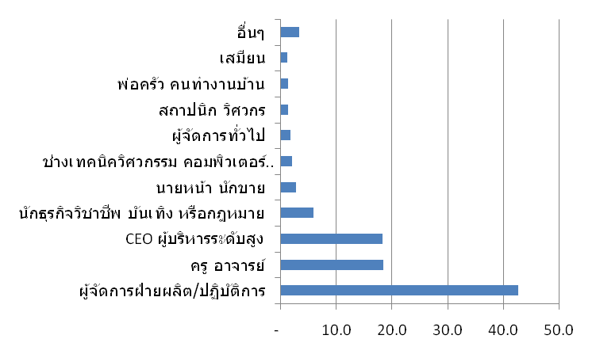
โครงสร้างอาชีพของแรงงานเข้าเมืองถูกกฎหมาย (ไม่รวม –CLM) 2553
(percentage)
จำนวน รวม 103,283 คนไม่นับใบอนุญาตถาวร
ร้อยละ 90เป็นกำลังคนระดับสูง
%
จำนวน 10,000 20,000 30,000 40,000 50,000
Source: The Office of Foreign Workers Administration 2011, tables 7 and 11.
Notes:
About 90 percent are high level manpower.
Labor immigration is bimodal skill distribution. LCLM is high skilled, ICLM low skilled.(Wikipedia-Skills)

Slide 10
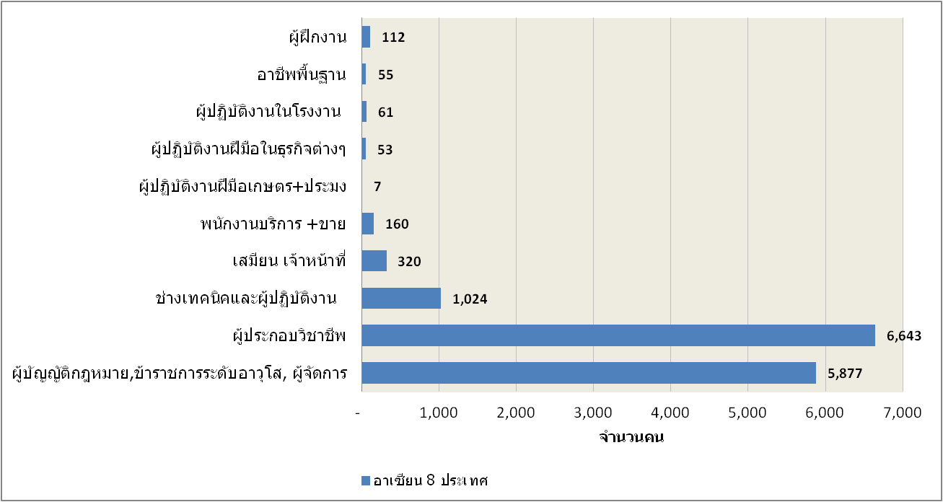
จำนวนคนต่างด้าวเข้าเมืองถูกกฏหมาย ที่ได้รับอนุญาตทำงานคงเหลือทั่วราชอาณาจักร(มาตรา 9 ประเภททั่วไปและมาตรา12) จำแนกตามหมวดอาชีพ ปี 2554 (เฉพาะอาเซียน)
ที่มา: สำนักบริหารแรงงานต่างด้าว, 2554
* อาเซียน 8 ประเทศได้แก่ ฟิลิปปินส์,มาเลเซีย, อินโดนีเซีย, ลาว, พม่า, เวียดนาม, สิงคโปร์,กัมพูชา

Slide 11
Thai labour in ASEAN

Slide 12
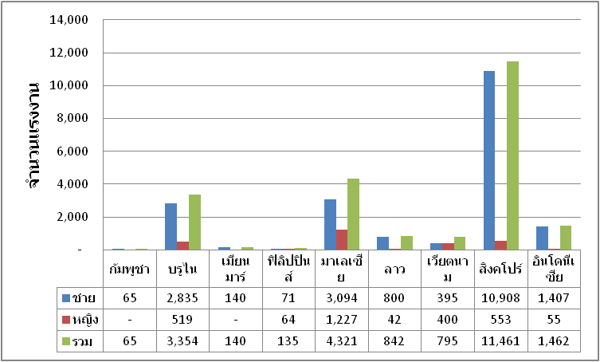
Thai labour in ASEAN by country of destination 2011
Worldwide 147,623 persons
Male 121,391 (82.2 %)
Female 26,232 (17.8%)
Re-entry 57,386
New 90,237
Number
ASEAN 22,575 (15%)
Male 19,715 (87.3%)
Female 2,860 (12.7%)
Cambodia
Brunei
Myanmar
Phil.
Malaysia
Laos
Vietnam
Singapore
Indonesia
M
F
To

Slide 13
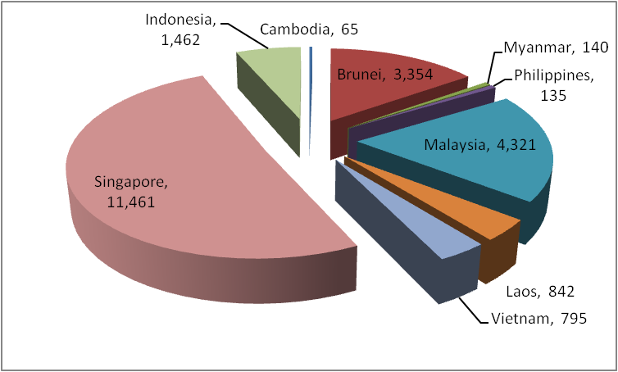
Thai labour in ASEAN by country 2011

Slide 14
ASEAN labour in Thailand 2011
 | ASEAN | Foreigners | % อาเซียน/ ทั่วโลก
Stock
Employment (Art. 9) | 12,303 | 80,985 | 15.2
Investment (Art. 12) | 2,010 | 28,482 | 7.1
Sub-Total | 14,313 | 109,467 | 13.1
Flow (in 2011 only)
Employment (Art. 9) | 547 | 4,532 | 12.1
Investment (Art. 12) | 30 | 750 | 0.04
Sub-total | 577 | 5,282 | 10.9

Slide 15
Thai labour in ASEAN 2011
In ASEAN 22,575 persons out of 147 623 persons worldwide accounting for 15.3 % of Thai labour abroad.
Cambodia | 65 | 0.3
Brunei | 3,354 | 14.9
Myanmar | 140 | 0.6
Philippines | 135 | 0.6
Malaysia | 4,321 | 19.1
Laos | 842 | 3.7
Vietnam | 795 | 3.5
Singapore | 11,461 | 50.8
Indonesia | 1,462 | 6.5
Mostly go to Singapore, Malaysia and Brunei

Slide 16
Competition with other AMS?
(Manning & Sidorenko 2007) classified AMS into 3 groups
High income: Singapore, Brunei, Malaysia and Thailand– importing skilled labour, providing medical services,
Middle income and low income: Philippines, Indonesia and Vietnam – Protecting their skilled labour, rarely import foreigners; exporting labour countries
Low income: Cambodia, Laos and Myanmar – rare import of skilled labour, export low-skilled workers

Slide 17

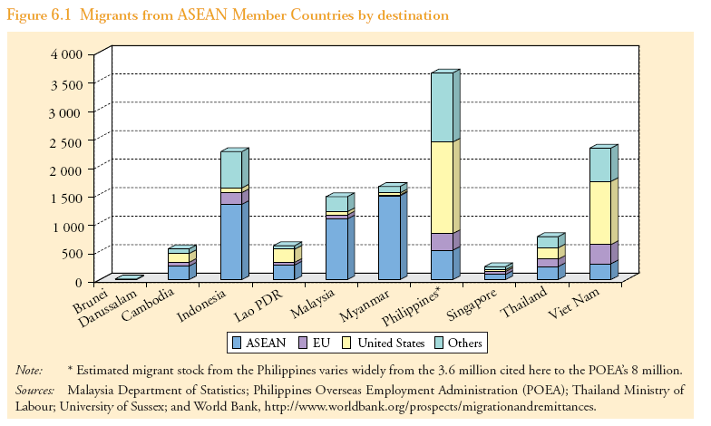
Asian migrants by countries of destination
They go everywhere around the world!
ที่มา -Manolo Abella, ILO Regional Office for Asia and the Pacific

Slide 18
ASEAN does not only partner with Thailand and Thailand does not only partners with ASEAN
Outside ASEAN:
ASEAN - China Free Trade Area
ASEAN - India Free Trade Area
ASEAN – Japan Free Trade Area
ASEAN – Korea Free Trade Area
ASEAN – Australia and New Zealand Free Trade Area
Negotiating :
ASEAN – Gulf Council Cooperation (GCC)
ASEAN – European Union
Thinking about:
ASEAN – MERCUSOR (Latin America)
ASEAN –South Africa Development Cooperation (SADC)
Thai FTA ith other than ASEAN
EU
Japan
China
India
USA
Peru
Australia
New Zealand
South Korea

Slide 19
Mobility of lower-skilled labour
Besides formal arrangements made on services mobility, intra-ASEAN labour flows also occur independently of trade-related institutions, driven mainly by the large inter-country differences in labour supply/demand, wage differentials, as well as demographic factors
(Ref: ASEAN What model for labour?)

